Slide 1
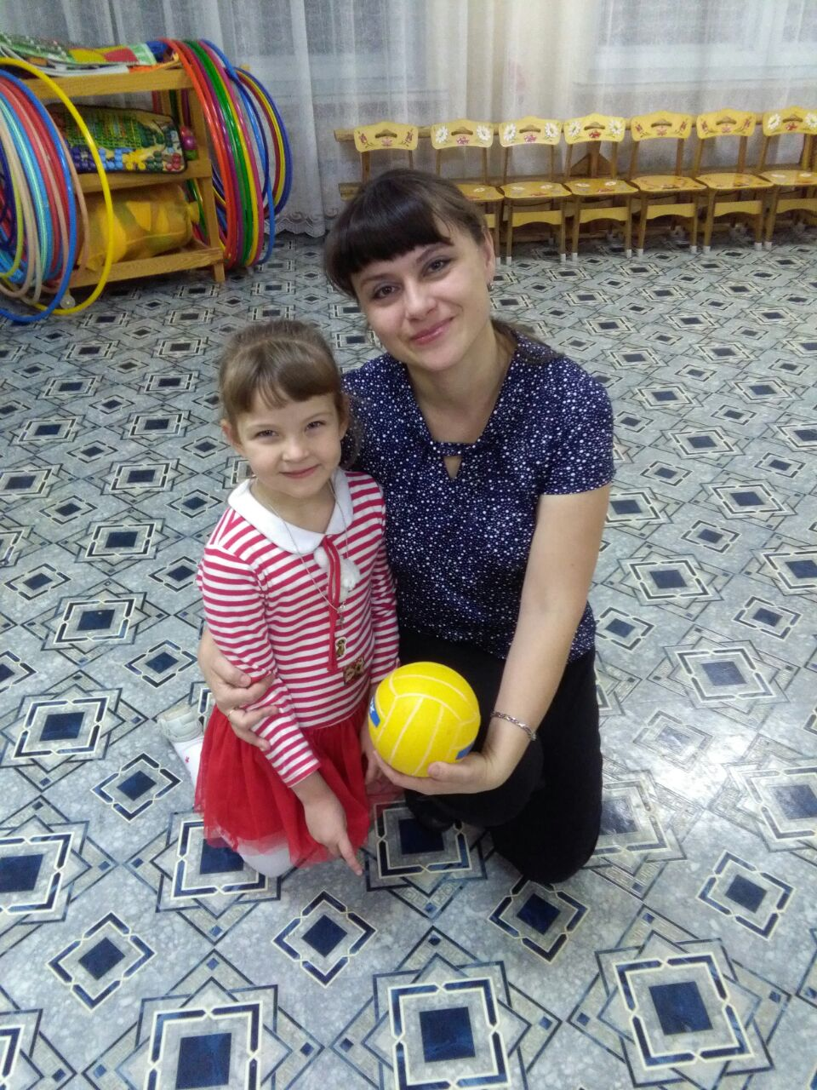
Логопедические игры с мячом с элементами ТРИЗа
Презентация для воспитателей
Подготовила:
учитель-логопед
М.С. Вигдорович

Slide 2
В своей повседневной работе логопеды занимаются развитием у детей всех основных аспектов устной речи: звукопроизношения, словарного запаса, грамматического строя, связной речи.
Для многих детей с фонетико-фонематическим, а тем более общим недоразвитием речи характерны трудности в усвоении новых слов.
Это выражается не только в более поздних сроках появления слов в речи ребенка и малом их количестве, но и в трудностях понимания ребенком значений слов и искажении их звуко-слоговой структуры.
Словарь дошкольника обогащается преимущественно в процессе игры. Игры по расширению словарного запаса разнообразны и проводятся с использованием большого количества наглядного материала. В обогащении речи ребенка существительными, глаголами, прилагательными, обобщающими словами, в уточнении уже имеющихся у него слов, привитии ребенку простейших навыков образования новых слов большое значение могут иметь игры с мячом, регулярно проводимые логопедом, воспитателями и родителями.

Slide 3

Суть методики ТРИЗ для дошкольников – занятия, на которых ребёнок радуется своим первым творческим открытиям. Свое общение с детьми мы стараемся строить так, чтобы ребенок не только овладел определенной суммой знаний, но и мог бы в разумных пределах фантазировать, активно мыслить, изобретать.
Основатель направления ТРИЗа Генрих Саулович Альтшуллер начал придумывать и составлять свою систему еще в 1945 году. Вначале ТРИЗ внедряли в технику.
С 1987 года ТРИЗ пришел в детский сад. В целом тризовская педагогика не просто развивает фантазию, а учит мыслить неординарно, системно, с пониманием происходящих событий.
Технология позволяет воспитывать и обучать ребёнка под девизом «Творчество во всём». ТРИЗ позволяет получать знания без перегрузок, без длительных заучиваний.

Slide 4
ТРИЗ — теория решения изобретательских задач
Использование адаптированных методов ТРИЗ в процессе развития речи дошкольников способствует:
- активизации познавательной деятельности детей;
- созданию мотивационных установок на проявление творчества;
- созданию условий для развития образной стороны речи детей (обогащение словарного запаса оценочной лексики, словами с переносным значением, синонимами и антонимами);
-повышению эффективности овладения всеми языковыми средствами.

Slide 5
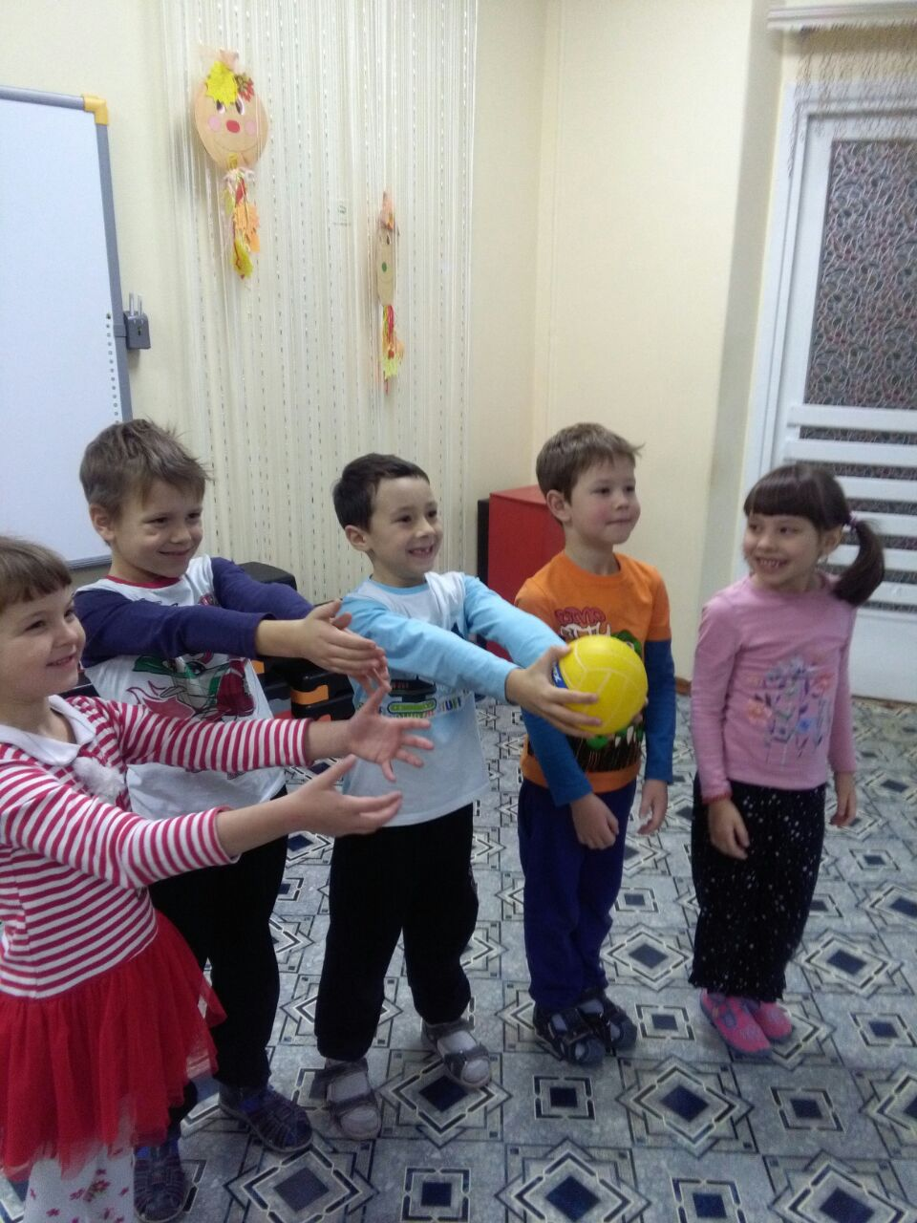
К ТРИЗу можно отнести игры с мячом:
«Хорошо – плохо»,
«Вчера, сегодня, завтра»,
«Мяч лови и мяч бросай, дни недели называй»,
«Месяцы и их последовательность»,
«Что за чем?»,
«Кто кем был?»,
«Исправь ошибку»,
«Подбери слова».

Slide 6
1. Игра «Хорошо — плохо»
Мир не плох и не хорош —
Объясню, и ты поймешь.
Цель: знакомство детей с противоречиями окружающего мира, развитие связной речи, воображения, ловкости.
Ход игры. Дети сидят в кругу. Логопед или ведущий задает тему обсуждения. Дети, передавая мяч по кругу, рассказывают, что, на их взгляд, хорошо или плохо в природных явлениях. Логопед: Дождь. Дети: Дождь — это хорошо: смывает пыль с домов и деревьев, полезен для земли и будущего урожая, но плохо — намочит нас, бывает холодным. Логопед: Город. Дети: Хорошо, что я живу в городе: можно ездить в метро, на автобусе, много хороших магазинов, плохо — не увидишь живой коровы, петуха, душно, пыльно.
Вариант «Нравится не нравится» (о временах года). Логопед: Зима. Дети: Мне нравится зима. Можно кататься на санках, очень красиво, можно лепить снеговика. Зимой весело. Мне не нравится, что зимой холодно, дует сильный ветер.

Slide 7
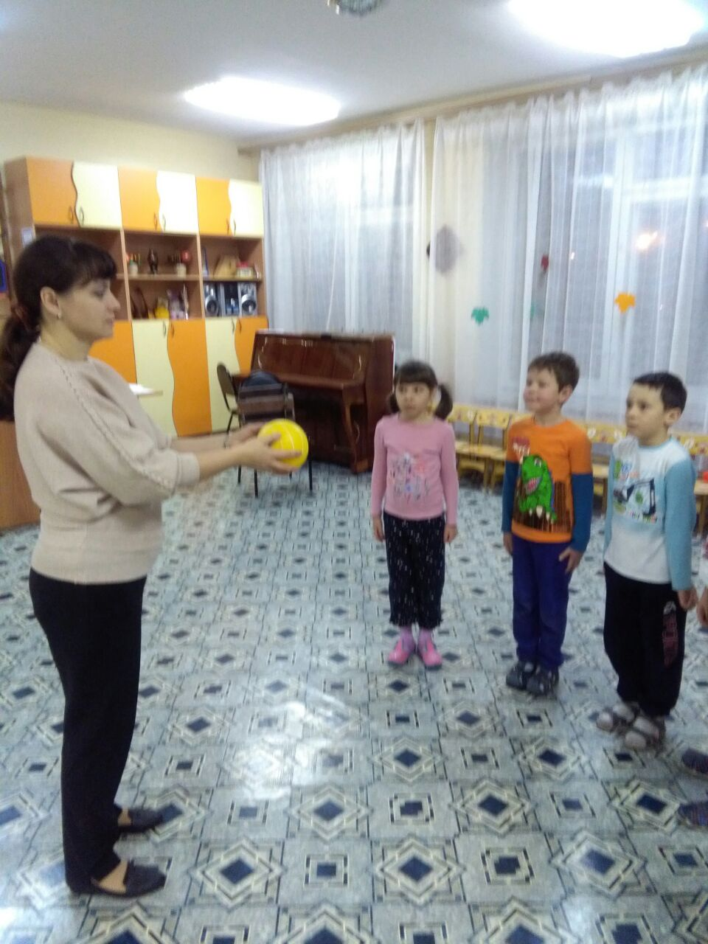
2. Игра «Вчера, сегодня, завтра»
То, что было, то, что будет,
Каждый помнит — не забудет.
Цель: закрепление умения детей ориентироваться во времени, развитие внимания, ловкости, воображения, фразовой речи.
Ход игры. Ведущий бросает мяч по очереди всем играющим, задавая вопросы:
Ты ответь мне, будь добра,
Что ты делала вчера?
Все ли сделал, что хотел?
За сегодня что успел?
Я еще узнать хотела —
Что ты завтра будешь делать? Дети, возвращая мяч ведущему, отвечают на вопросы.
Вариант. Сидя в кругу, дети перекидывают мяч друг другу и рассказывают о том, что было с ними вчера, сегодня и что они собираются делать завтра. Содержание рассказов может быть как реальным, так и вымышленным.

Slide 8
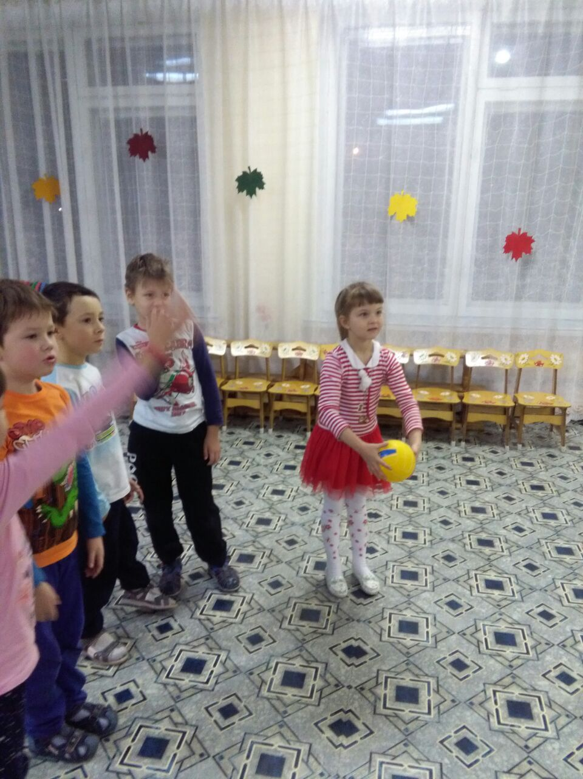
3. Игра «Лови, бросай, дни недели называй»
В календарь не зря глядели —
Все мы помним дни недели.
Цель: закрепление временных понятий в активном словаре ребенка.
Ход игры. Дети становятся в круг. Логопед или ведущий, бросая мяч кому-нибудь из детей, может начать с любого дня недели: «Я начну, ты продолжай, дни недели называй! Среда...» Дети по очереди перебрасывают мяч друг другу и последовательно называют дни недели. Усложнение. Дети и логопед встают в круг. Логопед называет дни недели, на каждое слово хлопая мячом об пол: «Понедельник. Вторник...» Вместо следующего дня недели логопед называет имя ребенка: «Саша!» Ребенок подхватывает мяч и продолжает, бросая мяч об пол. Можно называть дни недели и в обратном порядке.

Slide 9
4. Игра «Месяцы и их последовательность»
Месяц к месяцу встает —
Каждый всех их назовет.
Цель: закрепление временных понятий в активном словаре ребенка.
Ход игры. Дети и логопед встают в круг. Логопед с детьми называют месяцы, бросая мяч об пол: «Январь, февраль, март...». Вместо следующего месяца, логопед называет имя ребенка: «Маша!». Названный ребенок подхватывает мяч и продолжает называть месяцы, хлопая мячом об пол.

Slide 10
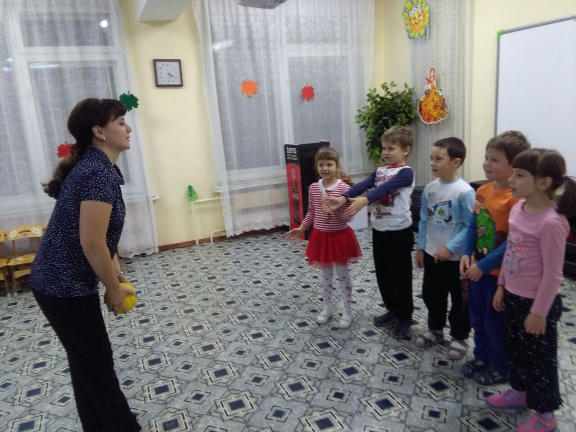
5.Игра «Что за чем?»
Что за чем у нас идет
Каждый год и круглый год?
Цель: Закрепление временных понятий в активном словаре ребенка, развитие мышления.
Ход игры. Играющие встают в крут. Ведущий бросает мяч по очереди играющим и задает вопросы. Например: «Зима. А что за нею?». Игрок отвечает: «Весна», и бросает мяч ведущему.
Варианты вопросов: «Зима. А что за нею?» — «Весна. А что за нею?» «Сколько месяцев в году?» «Назовите летние месяцы». «Назовите первый месяц весны». «Назовите последний месяц зимы». «С какого месяца начинается осень?» «Каким месяцем заканчивается осень?»

Slide 11
6. Игра «Кто кем был?»
Мы, конечно, не забыли,
Кем еще вчера вы были.
Цель: развитие мышления, расширение словаря, закрепление падежных окончаний (Тв. п.).
Ход игры. Логопед, бросая мяч кому-либо из детей, называет предмет или животное, а ребенок, возвращая мяч логопеду, отвечает на вопрос, кем (чем) был раньше названный объект:
Например:
цыпленок — яйцом велосипед - железом
лошадь — жеребенком рубашка – тканью
корова — теленком ботинки - кожей
дуб — желудем дом - кирпичом
рыба — икринкой
яблоня — семечком
лягушка — головастиком Вариант «Кто кем будет?»
бабочка — гусеницей Взрослый, бросая мяч ребёнку, задаёт вопрос: «Кто кем будет?».
хлеб — мукой Например: желудь – дубом и т.д.
шкаф — доской

Slide 12
7. «Исправь ошибку»
Цель: развитие мышления, внимания , воображения и активного словаря детей.
Взрослый произносит предложение, в котором сопоставляются два предмета (объекта). Ребёнку необходимо исправить ошибку, предложив два правильных варианта суждения. Например: «Мел белый, а сажа жидкая. В первой части сравнения сказано о цвете, а во второй части – о твёрдости. Правильно будет так: мел белый, а сажа чёрная или мел твёрдый, а сажа мягкая».
Примерный речевой материал:
Внучка маленькая, а бабушка старенькая;
Ослик Иа большой, а Винни Пух толстый;
Лиса хитрая, а Колобок жёлтый;
Гулливер высокий, а Дюймовочка маленькая;
Заяц серый, а петушок смелый;
Винни Пух любит мёд, а Пятачок розовый;
Дюймовочка лёгкая, а ласточка большая;
У Пьеро рукава длинные, а у Мальвины волосы голубые и т.п

Slide 13
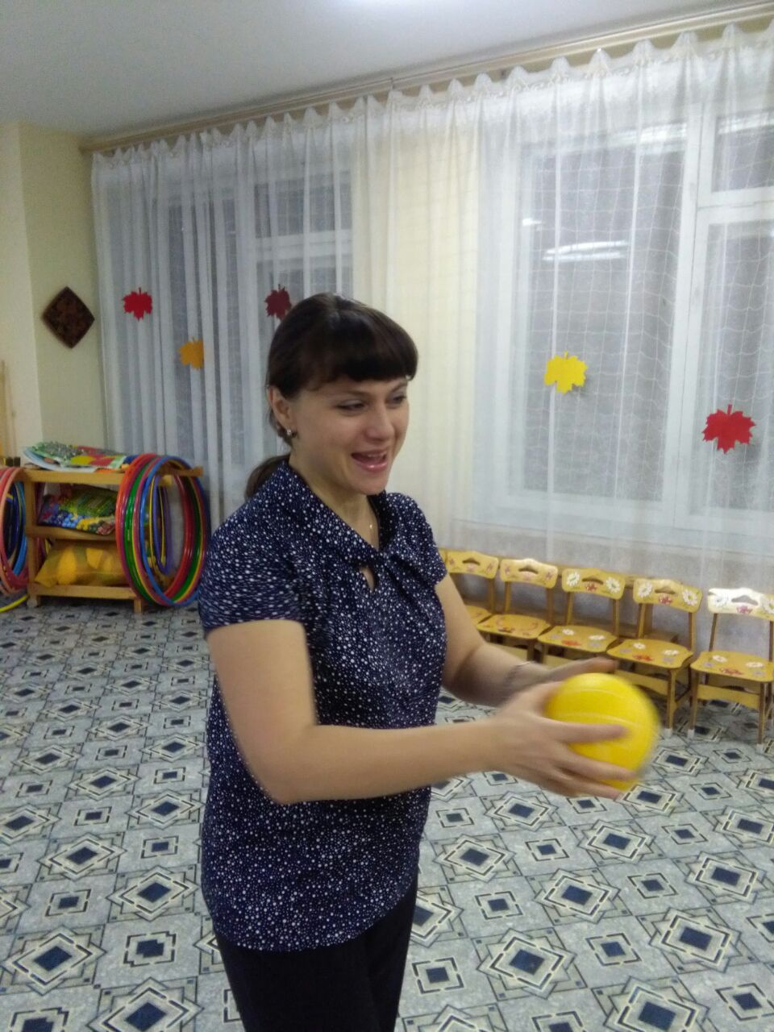
8.Игра « Подбери слова»
Цель: развитие мышления, внимания и активного словаря детей.
Лес - охотник, волк, деревья, кусты, тропа.
Река - берег, рыба, рыбак, вода, тина.
Город - автомобили, здания, улицы, велосипед .
Деревня- корова, огород, овощи, фрукты, колодец. и т.д.

Slide 14
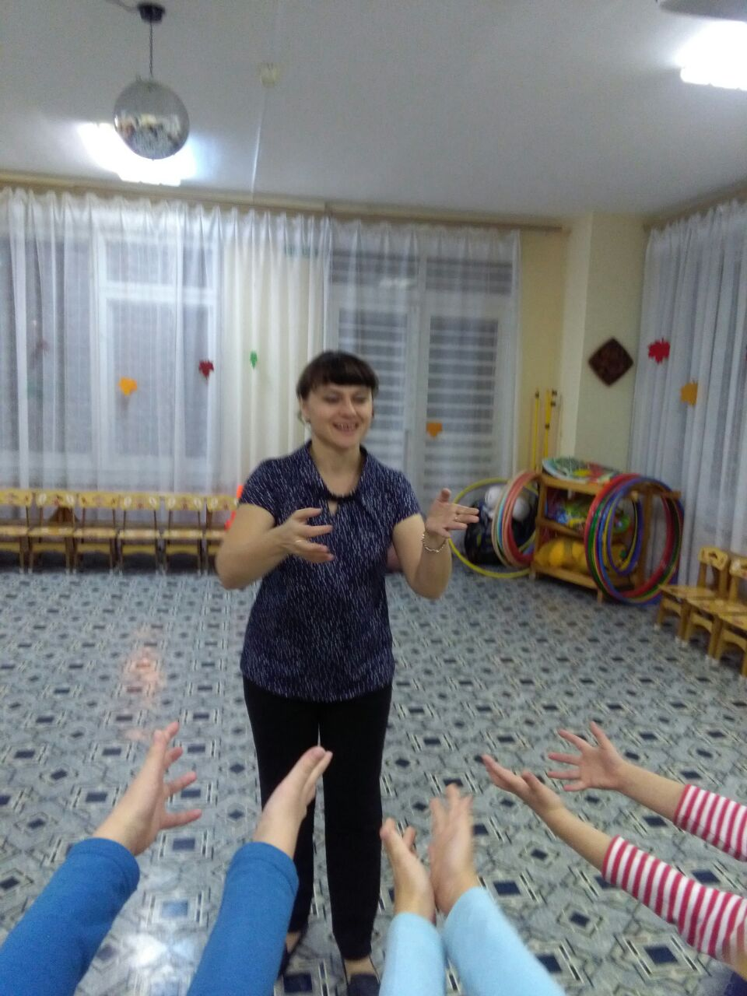
В предлагаемых играх с мячом использованы следующие методы ТРИЗ: сочетание различных приемов (информационных и физических), «мозговой штурм», умение «держать удар» (умение быстро принимать решение).
В результате у детей стимулируется развитие речи, памяти, повышается самооценка. Развиваются коммуникативные навыки, умение действовать согласованно, а также ловкость, координация.
Предлагаемые игры, методы ТРИЗ могут использоваться педагогами в процессе занятий и в свободной игровой деятельности детей старшего дошкольного возраста в профилактических целях, а так же для коррекции уже имеющихся речевых нарушений различной этиологии, патогенеза, симптоматики.

Slide 15
Литература:
1. Т.А. Воробьёва, О.И. Крупенчук «Логопедические игры с мячом».- СПб.: ООО Издательский Дом «Литера», 2009.
2. Н.Н. Поддъяков, Ф.А. Сохин « Умственное воспитание детей дошкольного возраста». – М., 1998.
3. М.М. Алексеева, В.И. Яшина «Речевое развитие дошкольников». – М.: Академ А, 1998.

Slide 16
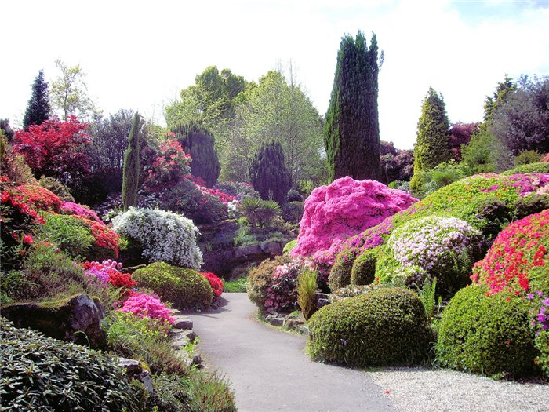
СПАСИБО ЗА ВНИМАНИЕ!

